Slide 1


Fraud Projeleri
Raporlama Önerileri
Application / Internal / Transactional Fraud
Ortak Raporlama Yapısı
Ebru Maytalman
11 Aralık 2025

Slide 2
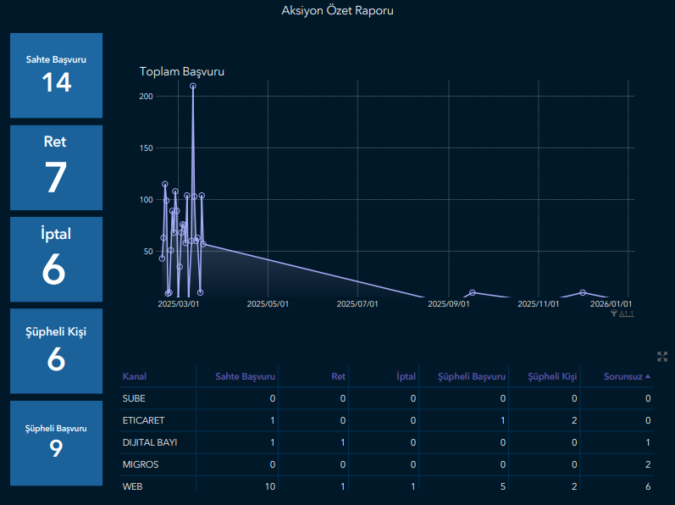
1- Alarm Aksiyon Adetleri Raporu
Amaç:
Fraud sisteminde üretilen tüm alarmların
operasyonel süreç içerisindeki akıbetlerini
görmek.
Ne sağlar?
Günlük/haftalık/aylık alarm adetlerini izleme
Sahte Başvuru, Şüpheli, Ret, İptal gibi
aksiyon türlerinin dağılımı
Alarm yükünün zaman içindeki trendi
Operasyon ekibinin iş yoğunluğu ve iş hacmi ölçümü
Bu dokümandaki tüm bilgiler gizli olup, tüm hakları Sade Yazılım ve Danışmanlık’a aittir. İzinsiz kopyalanamaz, paylaşılamaz ve üçüncü kişilerle paylaşılamaz

Slide 3
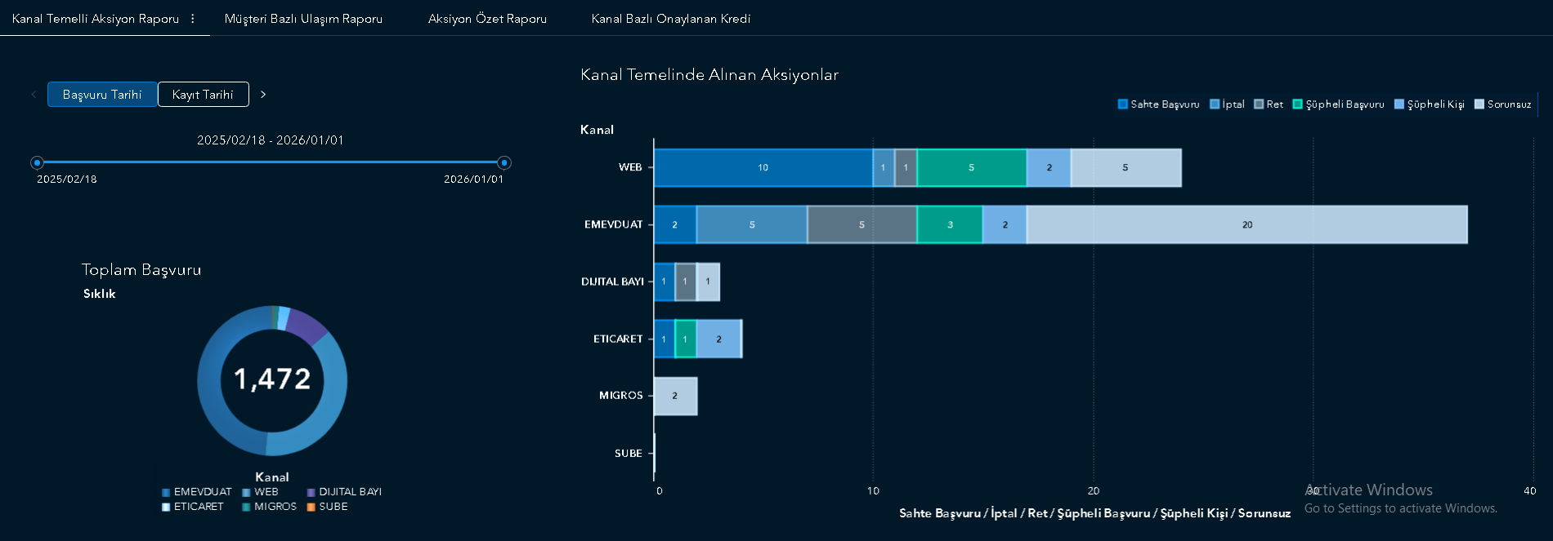
2- Kanal Bazlı Alarm Raporu
Amaç: Fraud alarm üretiminin hangi kanallarda
yoğunlaştığını analiz etmek.
Ne sağlar?
Kanal bazlı risk seviyelerini görme
Mobil / İnternet / Şube / ATM / POS / API / IVR
Kanal bazlı alarm trendleri
Riskli kanalların tespiti
Bu dokümandaki tüm bilgiler gizli olup, tüm hakları Sade Yazılım ve Danışmanlık’a aittir. İzinsiz kopyalanamaz, paylaşılamaz ve üçüncü kişilerle paylaşılamaz

Slide 4
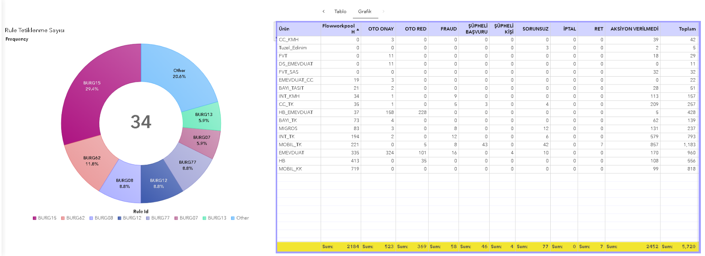
3- Kural Performans Raporu
Amaç: Fraud sisteminde çalışan kuralların etkinliğini
değerlendirmek.
Ne sağlar?
Her bir kuralın ürettiği alarm sayısı
True Positive / False Positive oranları için insight
Üretken olmayan kuralların tespiti
Kuralın iş yüküne etkisi
Bu dokümandaki tüm bilgiler gizli olup, tüm hakları Sade Yazılım ve Danışmanlık’a aittir. İzinsiz kopyalanamaz, paylaşılamaz ve üçüncü kişilerle paylaşılamaz

Slide 5
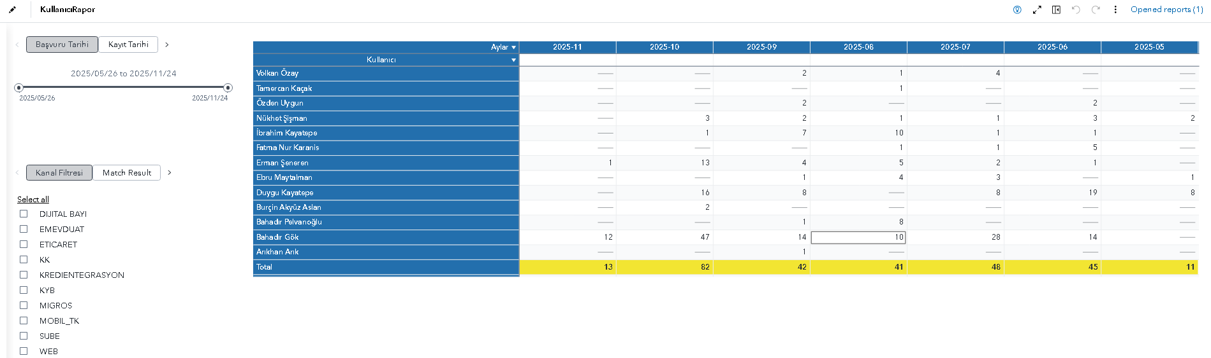
4- Kullanıcı Bazlı Rapor
Ne sağlar?
Analist bazlı incelenen alarm sayıları
Kullanıcı bazlı iş hacmi takibi
Analist bazlı geliştirme alanlarını görme
Performans değerlendirme
Amaç: Fraud analistlerinin aylık operasyonel performansını görmek.
Bu dokümandaki tüm bilgiler gizli olup, tüm hakları Sade Yazılım ve Danışmanlık’a aittir. İzinsiz kopyalanamaz, paylaşılamaz ve üçüncü kişilerle paylaşılamaz

Slide 6
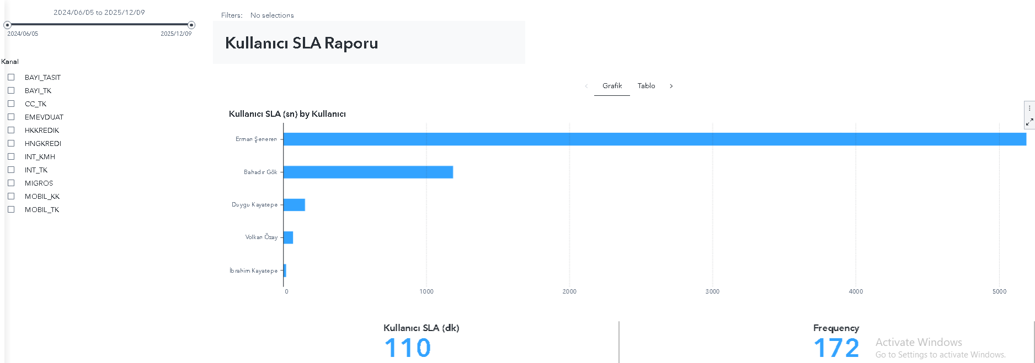
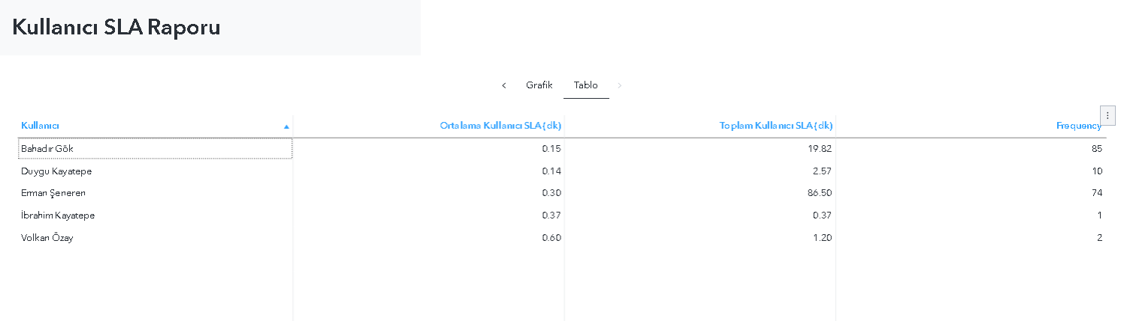
5- Kullanıcı SLA Raporu
Amaç: Alarmları inceleyen operasyon ekibinin ortalama
ve toplam SLA süresini ölçmek.
Ne sağlar?
Kullanıcı bazlı toplam incelenen alarm sayısı,
Kullanıcının toplam SLA ve ortalama SLA süresi
Ortalama alarm kapanma süresi
Analist bazlı SLA karşılaştırmaları
İş akışındaki gecikmelerin tespiti
Bu dokümandaki tüm bilgiler gizli olup, tüm hakları Sade Yazılım ve Danışmanlık’a aittir. İzinsiz kopyalanamaz, paylaşılamaz ve üçüncü kişilerle paylaşılamaz

Slide 7
Raporların Genel Katkısı
Fraud yükü kontrol altına alınır
Kural motoru optimizasyonu için gerekli içgörü kolayca alınabilir
Kanal bazlı riskler erken görünür
Analist performansı yönetilir
SLA uyumu ve ölçeklenebilirliği sağlanır
Raporlamalar otomatize edilerek proje genelinde operasyonel verimliliğin artmasını sağlar
Bu dokümandaki tüm bilgiler gizli olup, tüm hakları Sade Yazılım ve Danışmanlık’a aittir. İzinsiz kopyalanamaz, paylaşılamaz ve üçüncü kişilerle paylaşılamaz

